Slide 1
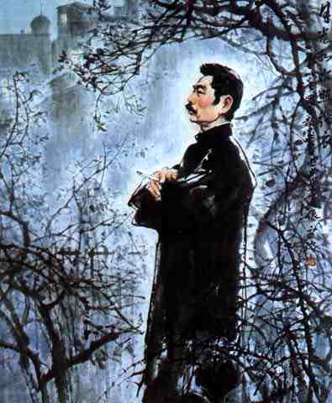
我的伯父鲁迅先生
PPT模板下载：www.1ppt.com/moban/ 行业PPT模板：www.1ppt.com/hangye/
节日PPT模板：www.1ppt.com/jieri/ PPT素材下载：www.1ppt.com/sucai/
PPT背景图片：www.1ppt.com/beijing/ PPT图表下载：www.1ppt.com/tubiao/
优秀PPT下载：www.1ppt.com/xiazai/ PPT教程： www.1ppt.com/powerpoint/
Word教程： www.1ppt.com/word/ Excel教程：www.1ppt.com/excel/
资料下载：www.1ppt.com/ziliao/ PPT课件下载：www.1ppt.com/kejian/
范文下载：www.1ppt.com/fanwen/ 试卷下载：www.1ppt.com/shiti/
教案下载：www.1ppt.com/jiaoan/

Slide 2
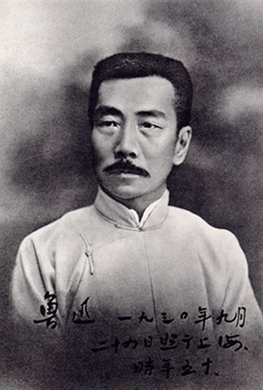
鲁迅（1881——
1936）：现代文学家、
思想家、革命家。本名
周树人。字豫才，浙江
绍兴人。中国新文化的
旗手。

Slide 3
你了解鲁迅吗？
你知道鲁迅的作品吗？
核心问题：
鲁迅为什么深受人们的爱戴？

Slide 4
我们需要解决的问题：
课文是怎样介绍鲁迅的？
你读过哪些关于鲁迅先生的文章？
想想作者是鲁迅先生的什么人？
请你讲讲课文讲了鲁迅的哪几件事？
把你认为含义深刻的句子画下来，并体会。
请你讲讲鲁迅在你眼里是一个什么样的人？

Slide 5

1.课文中的“我”指的是谁？作者回忆了鲁迅先生的哪几件事？
2.画出你认为含义深刻的句子，体会体会，读不懂时与同桌讨论。

Slide 6
追悼会上
谈《水浒》
谈“碰壁”
救助车夫
女佣的回忆

Slide 7
追悼会上
我呆呆地望着来来往往吊唁的人，想到我从此
永远见不到伯父的面了，听不到他的声音了，也
得不到他的爱抚了，泪珠就一滴一滴地掉下来。

Slide 8
一群小学生恭敬地排成前后两列，一齐抬起头，痴痴地望着那张放大的照片，忽然一个年纪较大的孩子埋下头低声哭了起来，其余的孩子马上低下头来小声地抽噎着。
一位拉黄包车的青年人端端正正地立着，抬起他那饱经风霜的脸茫然地望了望前面，又低下头，恭恭敬敬地行三鞠躬，几颗泪珠从他那干涸的眼角滚落下来。
两个老太太埋着头，闭着眼睛，默默地合掌祷告了一会儿，脸上挂满泪痕，继而响起了悲痛的哭声。
我的眼睛是不会受骗的，我的耳朵是不会误听的，像这样的哭声我每天至少要听到很多次，我的眼泪也常常被它引出来。
——巴金《永远不能忘记的事情》（有删改）

Slide 9
“你想，四周围黑洞洞的，还不容易
碰壁吗？”
谈《水浒》
伯父摸着胡子，笑了笑，说：“哈哈！还是我的记性好。”
谈“碰壁”

Slide 10
谈“碰壁”
问题：
“你想， 四周黑洞洞的，还不容易碰壁吗？”
你如何理解这句话？

Slide 11
谈“碰壁”
“四周黑洞洞的”指的是旧社会的黑暗。
“碰壁” 指的是与反动势力作斗争时受到的挫
折与迫害。这句话的意思鲁迅用幽默的语言讽刺了
当时的黑暗。

Slide 12
小资料：
当时的社会非常黑暗，劳动人民过着饥寒交
迫暗无天日的悲惨生活，鲁迅先生写了许多文
章，抨击国民党反动派的黑暗统治，揭露旧社会
的罪恶，号召人民奋起抗争，引起反动派的极度
恐慌，他们千方百计地查禁鲁迅的作品，不允许
发表，而且对他本人进行了残酷的迫害。

Slide 13
救助车夫
爸爸跑到伯父家里,不一会儿,就和伯父拿了药和纱布
出来。他们把那个拉车的扶上车子,一个蹲着,一个半跪
着，爸爸拿蹑子给那个拉车的夹出碎玻璃片，伯父拿硼
酸水给他洗干净。他们又给他敷上药，扎好绷带。

Slide 14
救助车夫
这时候，我清清楚楚地看见，而且现在也清清
楚楚地记得，他的脸上不再有那种慈祥的愉快的表
情了，突然变得那么冰冷，那么严肃。他没有回答
我的话，只把他枯瘦的手按在我的头上，半天没动，
最后深深地叹了一口气。

Slide 15
救助车夫
鲁迅先生由车夫想到了广大的受苦受难劳动人民，他们什么时候才能过上幸福的日子。从他严肃的表情看出他对劳动人民深厚的感情。

Slide 16

毛泽东主席对鲁迅先生的评价
鲁迅是中国文化革命的主将，他不但是伟大
的文学家，而且是伟大的思想家和伟大的革命
家。鲁迅的骨头是最硬的，他是最正确、最勇
敢、最坚决、最忠实、最热忱的空前的民族英
雄。鲁迅的方向，就是中华民族新文化的方向。

Slide 17
著名诗人臧克家对鲁迅先生的评价
有的人
有的人活着
他已经死了；
有的人死了
他还活着。
有的人
骑在人民头上：“呵，我多伟大！”
有的人
俯下身子给人民当牛马。
有的人
把名字刻入石头想“不朽”；
有的人
情愿做野草，等着地下的火烧。
有的人
他活着别人就不能活；
有的人
他活着为了多数人更好地活。

Slide 18
骑在人民头上的，
人民把他摔垮；
给人民作牛马的，
人民永远记住他！
把名字刻入石头的，
名字比尸首烂得更早；
只要春风吹到的地方，
到处是青青的野草。
他活着别人就不能活的人，
他的下场可以看到；
他活着为了多数人更好活的人，
群众把他抬举得很高，很高。

Slide 19

再见！

